Slide 1
CONTROLE DAS BARRAGENS DA CELESC GERAÇÃO

Slide 3
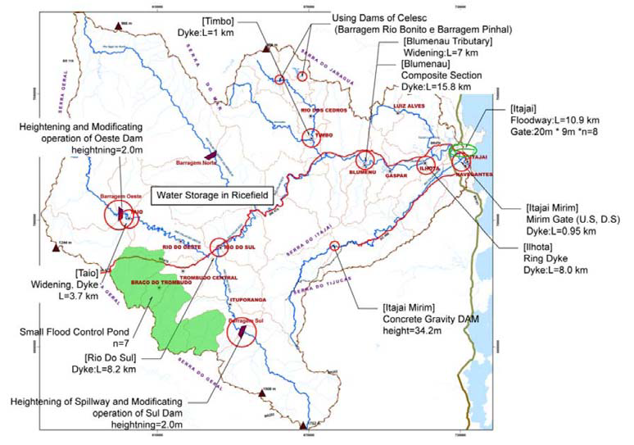

Slide 4
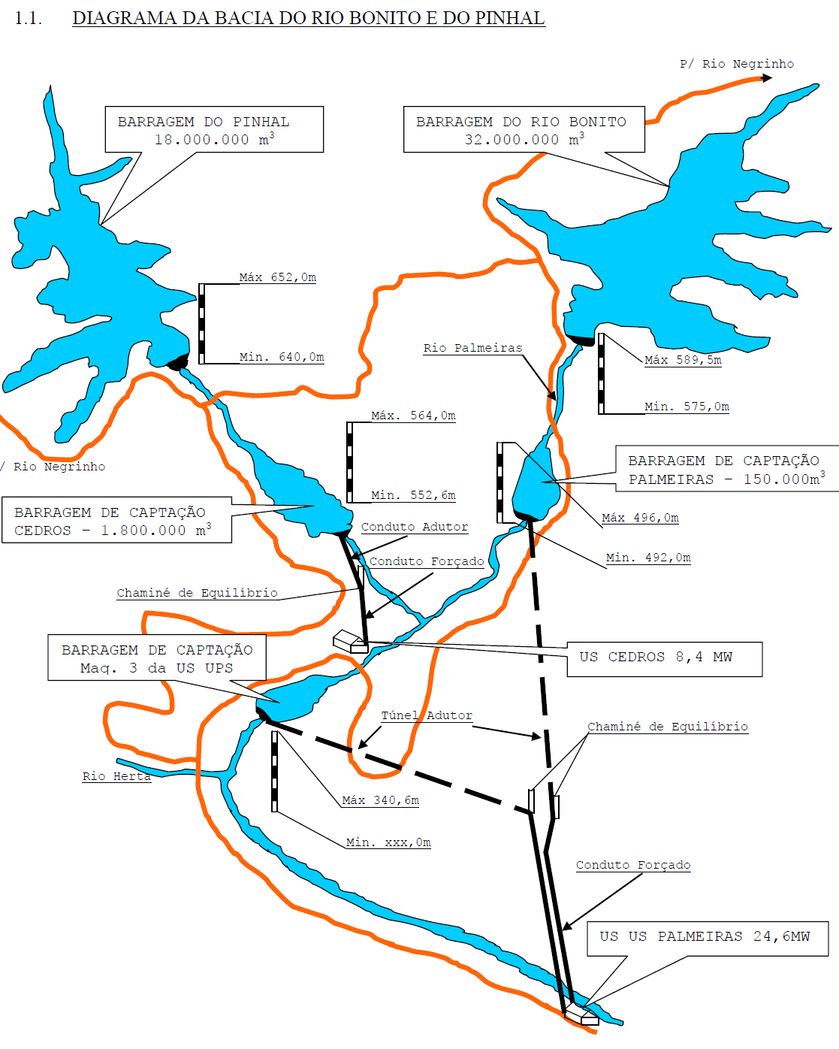

Slide 5
Plano Diretor de medidas para a mitigação dos desastres de enchentes

Slide 6
Fortalecimento do sistema de alerta para enchentes

Slide 7
A rede atual de estações hidrológicas e meteorológicas para o sistema de alerta de enchente está estruturada com 14 estações. No entanto, as medições realizadas automaticamente nessas 14 estações não tem apresentado resultado adequado por falta de manutenção dos instrumentos da estação. Na rede de estações existentes atualmente haverá necessidade de atualizar os instrumentos de medição, além de introduzir sistema de transmissão mais confiáveis. De acordo com a informação obtida da SDS, existe plano de renovação dessas estações com os recursos próprios. As 14 estações existentes estão localizadas em locais estratégicos para a execução futura do plano de fortalecimento do sistema de alerta para enchentes, portanto, é recomendável realizar a renovação dessas estações. Com o intuito de calcular a previsão de enchentes com maior precisão, serão instalados mais 16 novas estações.

Slide 8
Antecedentes da modificação na operação das barragens No plano diretor, foi proposta a utilização das barragens Rio Bonito e Pinhal que são barragens para geração de energia elétrica da CELESC, existentes no Rio dos Cedros, para o controle de enchentes através da descarga preventiva quando há previsão de enchente. A descarga preventiva visa criar um espaço do reservatório para a contenção de enchentes, reduzindo o nível da água da barragem de acumulação antes da chegada da enchente.

Slide 9
Estudos sobre a descarga preventiva O volume de contenção de enchente necessária a ser criado pela descarga preventiva foi analisado através da simulação de operação do reservatório em ambas as barragens. Os resultados da análise estão resumidos na Tabela.

Slide 10
DISCRIMINAÇÃO | BARRAGEM RIO BONITO | BARRAGEM PINHAL
Nível máximo da água em operação | EL.589,5 m | EL.652,0 m
Diminuição de nível com descarga preventiva | 0,5 m | 0,5 m
Nível de água após a descarga preventiva | EL.589,0 m | EL.651,5 m
Volume de contenção de enchentes através da descarga preventiva | 1,4 x 106 m3 | 3,2 x 106 m3
Vazão afluente máxima | 85 m3/s | 125 m3/s
Vazão defluente máxima | 60 m3/s | 85 m3/s
Redução da vazão de pico na afluência | 25 m3/s | 45 m3/s
Operação das comportas durante enchentes Abertura da comporta do vertedouro | Constantemente aberta 0,5 m | Constantemente aberta 0,5 m
Operação das comportas antes do controle de enchentes | Manter o nível da água a EL. 589 m (vazão afluente = vazão defluente) através da operação da comporta da tomada d’água | Manter o nível da água a EL. 651,5 m (vazão afluente = vazão defluente) através da operação da comporta da tomada d’água
Operação das comportas após o controle de enchentes | Manter o nível de água a EL. 589,5 m (vazão afluente = vazão defluente) através da operação da comporta do vertedouro | Manter o nível de água a EL. 652 m (vazão afluente = vazão defluente) através da operação da comporta do vertedouro

Slide 11
Quando ocorrer a enchente maior do que previsto, deverá controlar as comportas do verterouro no momento em que o nível da água no reservatório atingir o nível máximo, mantendo a vazão afluente igual à vazão defluente, mantendo o nível máximo permitido no reservatório. Como a descarga preventiva aumenta o fluxo no rio à jusante, os operadores das barragens e o administrador do rio devem prestar atenção à segurança dos ribeirinhos que residem ao longo das regiões à jusante do rio, como se segue: Para evitar o transbordamento do canal de rio em função da descarga preventiva, o nível de água ao longo dos trechos à jusante do rio deve ser monitorado nas cidades de Timbó e Rio dos Cedros. Deverá dar o aviso de descarga preventiva aos moradores que residem ao longo das regiões à jusante através de sirenes, antes da descarga preventiva.

Slide 12
Proposição da organização de funcionamento Na Figura a seguir, a ilustração da proposta da estrutura organizacional para a execução da descarga preventiva das duas barragens.

Slide 13
